Slide 1
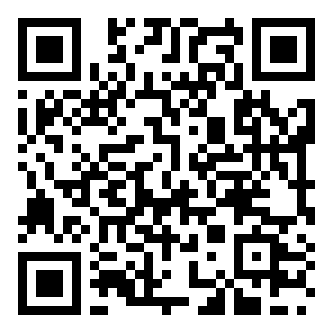
基隆 ICOPE 培力實務工作坊
ICOPE × AI
AI 工作流
ICOPE 實戰應用
評估做完之後的事，交給 AI 打草稿：口述紀錄、讀手冊、做衛教圖、做網頁型簡報、整理指標數據。
日期
時間
地點
講師
11/18（三）
13:30–16:30
巨匠電腦 基隆分校 9F
鍾孟修 職能治療師
掃我開啟網頁版簡報
mattsue1003.github.io/keelung-icope-ai

Slide 2

講師
鍾孟修 職能治療師
社團法人台灣生活復能健康促進協會 理事長
愛迪樂居家職能治療所、物理治療所、長照機構、失智據點、巷弄長照站
長照復能
銀髮體適能
認知及體智
遊戲化教學
MAT 功能性評估國際認證
11
30+
4
經營與籌備的服務單位
用 AI 做出的教學網頁
專長領域

Slide 3
今天的地圖
一個下午，跑完 ICOPE 的 AI 工作流
0
暖身：AI 做出的 ICOPE 工具
10′
6
實作⑤ 做簡報：NotebookLM
15′
1
守住界線：三不原則＋去識別化
10′
7
實作⑥ 看數據：描述性統計＋驗算
25′
2
實作① 用說的：語音輸入
15′
8
Napkin：文字變圖表
5′
3
實作② 讀資料：Chrome 問問 Gemini
15′
9
實作⑦ 上架：GitHub Pages
15′
4
方法＋實作③ 參考風格做衛教圖
25′
10
提示詞庫＋課後任務
10′
5
實作④ 參考設計做網頁型簡報
25′
── 休息 10 分鐘 ──

Slide 4
開始前 5 分鐘
先把這五件事打勾
電腦 Chrome 登入自己的 Google 帳號（上課電腦用完記得登出）
電腦教室
教室電腦多半不能安裝軟體。今天的實作都用瀏覽器完成；Typeless 請用自己的手機或筆電試。
打開 gemini.google.com 能對話
手機裝 Gemini App
加入 LINE 學員社群（封底 QR code）
今天的原則
AI 產出的是草稿。凡是要交到長輩或家屬手上的內容，都由專業人員覆核。
下載練習檔：ICOPE 虛擬 120 筆（網頁版右下角）

Slide 5
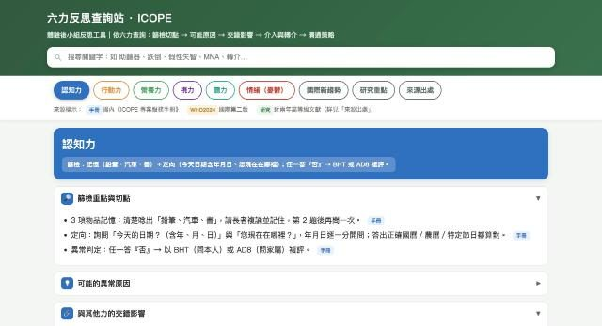
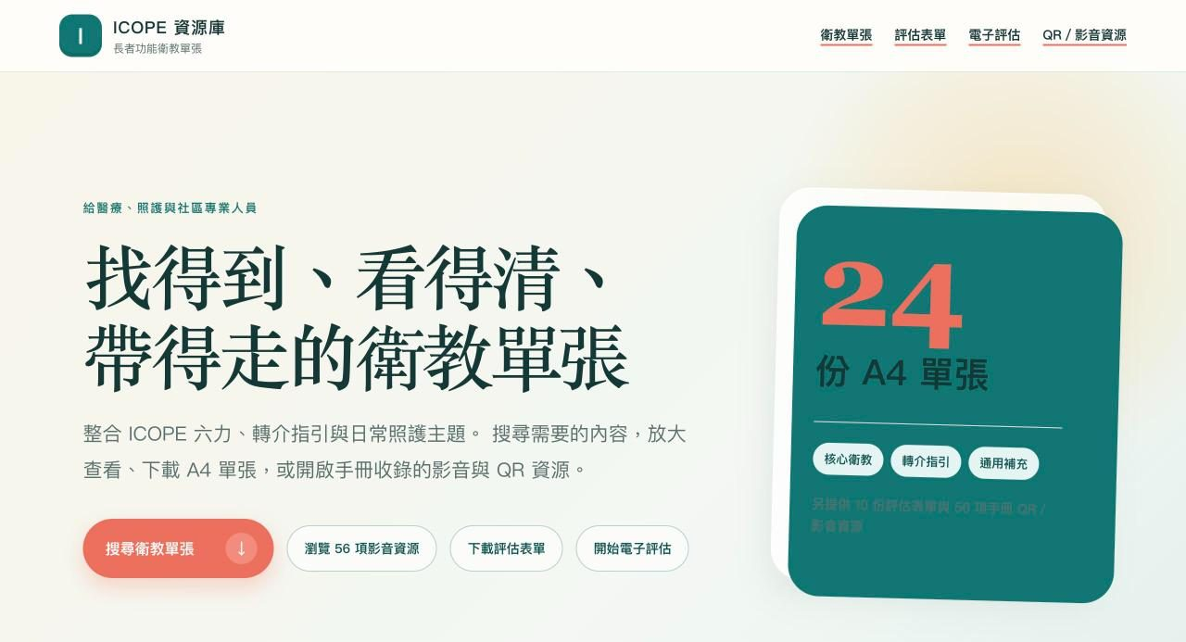
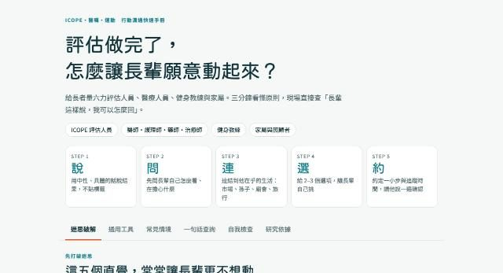
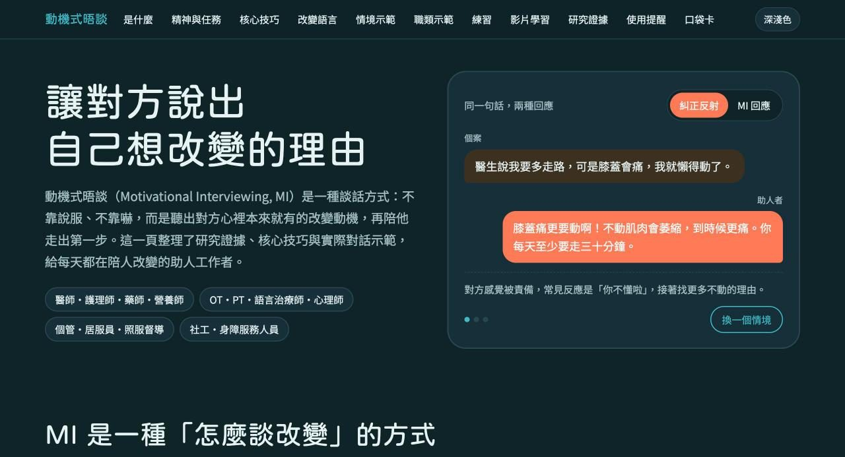
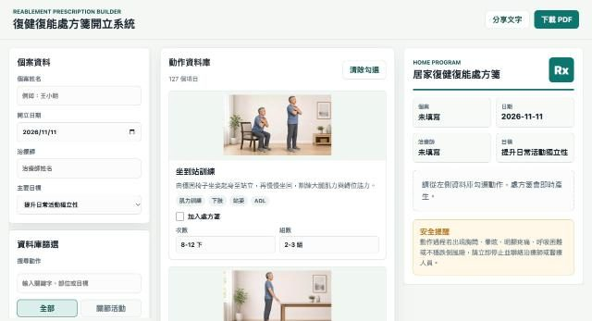
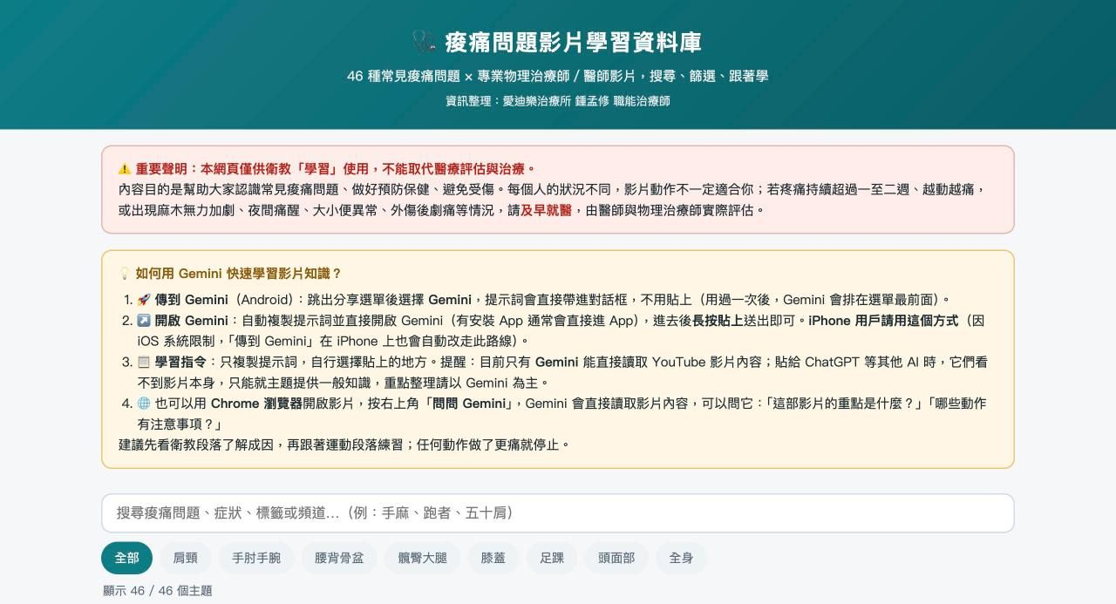
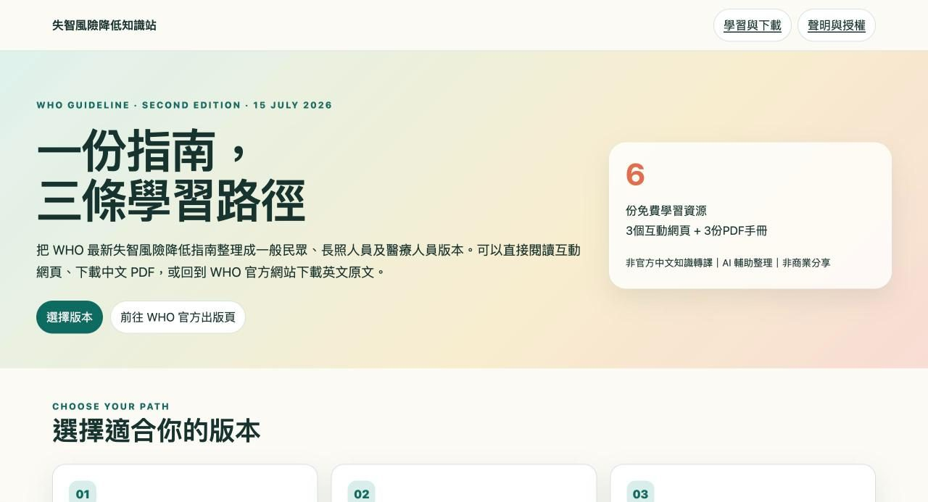
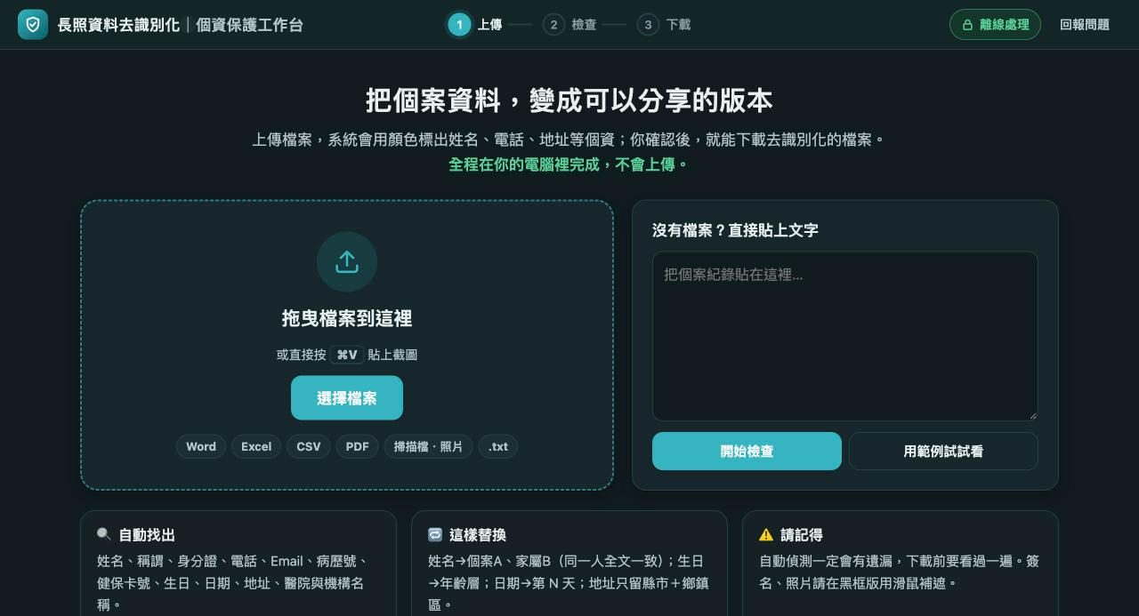
精選作品
這些 ICOPE 工具，都是用 AI 做的
六力反思查詢站
ICOPE 衛教單張資源庫
評估完，怎麼讓長輩願意動
動機式晤談
mattsue1003.github.io/icope-team-six
icope-leaflets-tw-2026.tedandet.chatgpt.site
mattsue1003.github.io/follow-order-skill
mattsue1003.github.io/motivational-interviewing
復健復能處方箋開立系統
痠痛問題影片學習資料庫
WHO 失智風險指南整理
長照資料去識別化工作台
mattsue1003.github.io/reablepre
mattsue1003.github.io/bodysoreproblemlearn
mattsue1003.github.io/dementia-risk-reduction-2026
mattsue1003.github.io/ltc-deid-workbench

Slide 6
觀念
把 AI 當成「打草稿很快的實習生」
交給它打草稿
一定要人工把關
擅長 | ICOPE 現場可以這樣說
整理口述 | 把我口述的評估結果，整理成六力表格與追蹤時間
改寫語氣 | 把聽力篩檢說明改成阿公阿嬤聽得懂的三句話
摘要長文 | 把 ICOPE 手冊『行動能力』整理成 5 點，標頁碼
做素材 | 參考喜歡的設計，做衛教圖、團康網頁、網頁型簡報
風險 | 怎麼做
幻覺 | 先給資料，規定只能根據文件回答，沒提到就寫「文件未提及」
計算 | 要求列出分母與算式，自己挑一項驗算
時效 | 切點以國健署最新版手冊為準，請 AI 標出版本
個別化 | 只寫一般衛教；轉介與處置由專業人員判斷

Slide 7
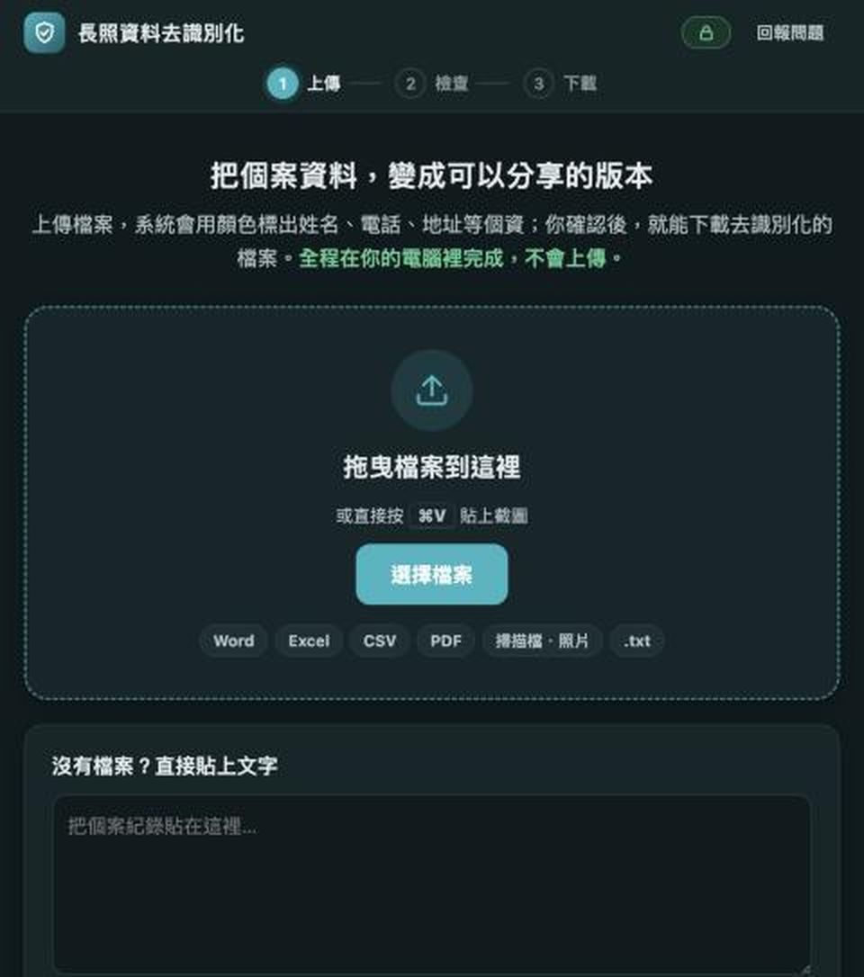
守住界線（1/2）
個案資料交給 AI 之前，先去識別化
1
三不原則
2
打開去識別化工作台
不放姓名、身分證、病歷號、電話、地址；不放可以認出是誰的組合（罕見疾病＋住址）；不在個人帳號留存原始個案檔。
網址 mattsue1003.github.io/ltc-deid-workbench。檔案不會上傳，關掉網頁就消失。
Notes:
步驟：三不原則。截圖說明：長照資料去識別化工作台：全程在你的電腦裡完成
步驟：打開去識別化工作台。截圖說明：上傳 Word／Excel／PDF，或直接貼上紀錄文字

Slide 8
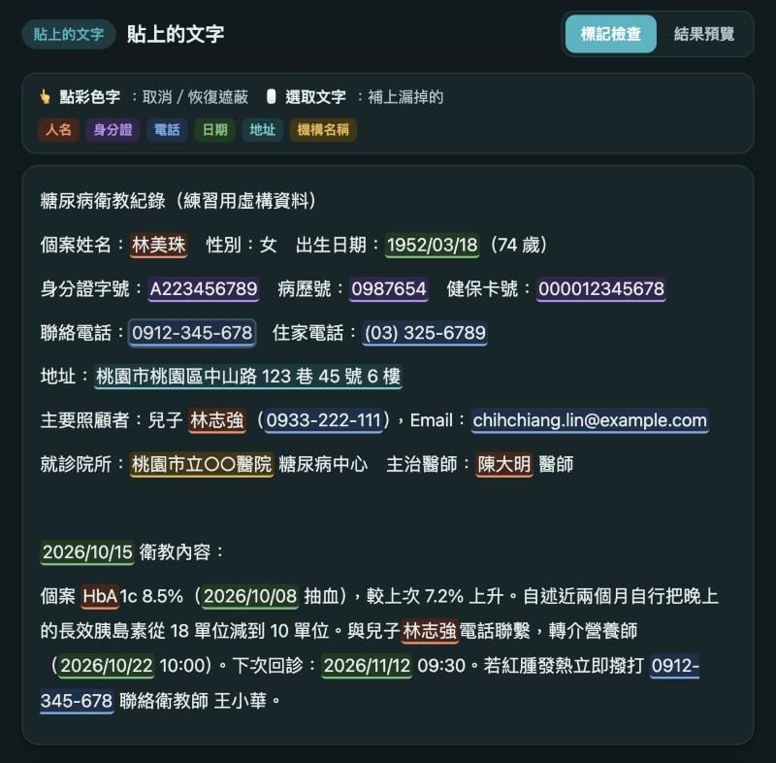
守住界線（2/2）
個案資料交給 AI 之前，先去識別化
3
檢查顏色標記
4
下載乾淨版本，再交給 AI
姓名換成「個案A」、生日換成年齡層、地址只留縣市＋區。自動偵測一定有遺漏，下載前自己看一遍。
評估時口述也一樣：用「個案A、80 多歲女性」代稱，不要唸出姓名與身分證。
Notes:
步驟：檢查顏色標記。截圖說明：系統用顏色標出姓名、電話、地址、日期等個資
步驟：下載乾淨版本，再交給 AI。截圖說明：去識別化後的版本，才交給 AI

Slide 9
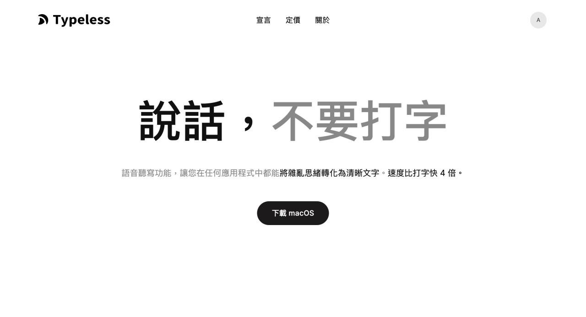
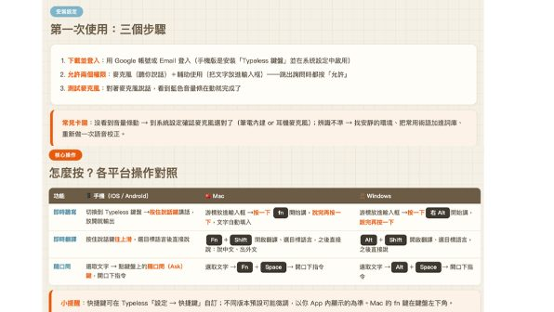
實作① 用說的（1/2）
評估完，用講的把紀錄打完
1
下載 Typeless
2
允許兩個權限
官網 typeless.com 下載安裝，用 Google 帳號登入；電腦與手機同一個帳號，個人字典會同步。
麥克風（聽你說話）＋輔助使用（把文字貼進任何輸入框）。設定裡把語言改成「繁體中文（台灣）」。
Notes:
步驟：下載 Typeless。截圖說明：typeless.com：Mac、Windows、iPhone、Android 都有
步驟：允許兩個權限。截圖說明：第一次使用：登入、允許麥克風與輔助使用、測試

Slide 10
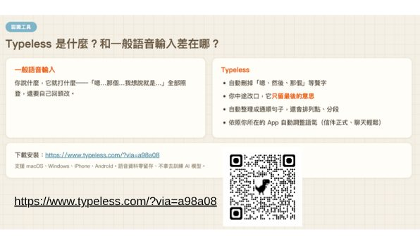
實作① 用說的（2/2）
評估完，用講的把紀錄打完
3
按一下快捷鍵開始講
4
ICOPE 情境：口述評估結果
Windows 按 右 Alt、Mac 按 Fn；講完再按一下，整理好的文字直接貼上。教室電腦不能裝軟體：Windows 按 Win＋H 用內建聽寫。
走回辦公室的路上，用手機口述剛剛的評估（用代號），回座把文字貼給 Gemini，加上下方提示詞。
Notes:
步驟：按一下快捷鍵開始講。截圖說明：和一般語音輸入的差別：自動去掉贅字、只留最後的意思
步驟：ICOPE 情境：口述評估結果。截圖說明：口述完，貼上下方提示詞，整理成評估紀錄

Slide 11
實作① 用說的｜提示詞
提示詞：口述變評估紀錄
複製到 AI 的輸入框，把（ ）裡的內容換成你的
以下是我剛完成的 ICOPE 評估口述內容，請整理成：
1. 個案代號／性別年齡層
2. 六力結果表（認知、行動、營養、視力、聽力、情緒：正常或異常）
3. 異常項目的衛教重點與轉介建議
4. 下次追蹤方式與時間
不確定的地方用【？】標出，不要加入我沒說的內容。
口述內容：（貼上）
網頁版可一鍵複製：mattsue1003.github.io/keelung-icope-ai

Slide 12
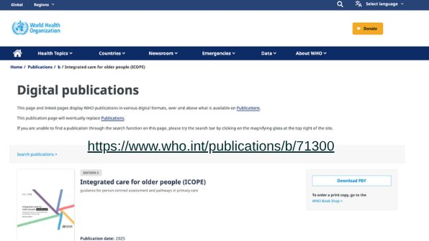
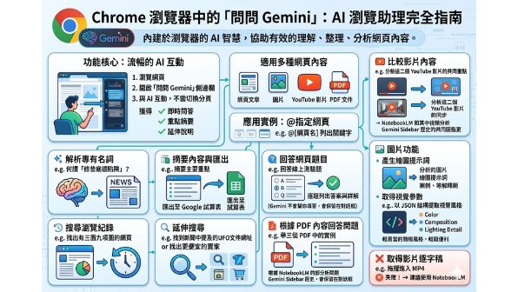
實作② 讀資料（1/2）
WHO 手冊 168 頁，請 Chrome 幫你讀
1
打開 WHO ICOPE 官方頁
2
按右上角「問問 Gemini」
按 Download PDF，用 Chrome 直接開啟（不必存檔）。資料來源是官方原文，AI 的回答才有根據。
Chrome 更新到最新版、登入 Google 帳號後，網址列右側會出現按鈕，右邊打開側邊欄。
Notes:
步驟：打開 WHO ICOPE 官方頁。截圖說明：WHO ICOPE 第二版：who.int/publications/b/71300
步驟：按右上角「問問 Gemini」。截圖說明：Chrome 右上角「問問 Gemini」：讀網頁、PDF、YouTube

Slide 13
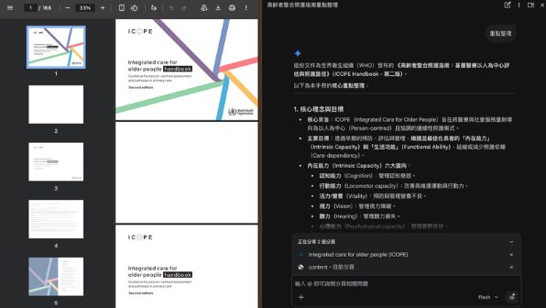
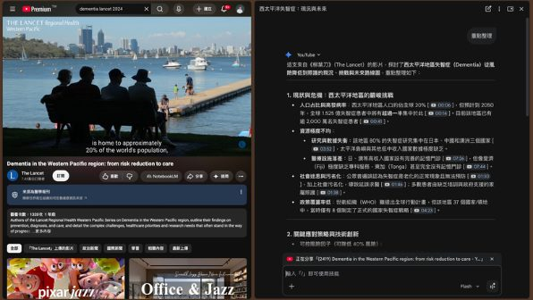
實作② 讀資料（2/2）
WHO 手冊 168 頁，請 Chrome 幫你讀
3
問「這一份」的內容
4
YouTube 衛教影片也一樣
貼上下方提示詞。它讀的是你正在看的這份 PDF，回答會附頁碼，點開核對。
打開影片（例：Lancet 失智照護），問「重點整理，附時間碼」。只看重點片段，備課快很多。
Notes:
步驟：問「這一份」的內容。截圖說明：左邊是 PDF，右邊直接問「重點整理」
步驟：YouTube 衛教影片也一樣。截圖說明：YouTube 影片也能直接問，回答附時間碼

Slide 14
實作② 讀資料｜提示詞
提示詞：讀手冊
複製到 AI 的輸入框，把（ ）裡的內容換成你的
請只根據這份文件回答：
1. 用 10 點整理 ICOPE 的核心流程，每點標出頁碼
2. 做一張表：六力｜篩檢題目｜異常判定｜下一步評估或轉介
文件沒有提到的，請寫「文件未提及」。
網頁版可一鍵複製：mattsue1003.github.io/keelung-icope-ai

Slide 15

今天做圖、做網頁的共同方法
先找一個你喜歡的設計，丟給 AI 參考
1
找參考
喜歡的網站、Pinterest、Dribbble、別單位的海報，截 1～2 張最有代表性的畫面。
2
說出你看到的風格
白底、粗黑字、彩色小方塊、圓角卡片、膠囊按鈕、數字統計列。講得越具體越像。
3
換成你的內容，劃好界線
「只參考配色與版面，不要畫截圖裡的人和商標」。參考風格可以，照抄別人的照片、文字、標誌不行。
參考範例：米洛科技 webtech.com.tw 首頁截圖

Slide 16
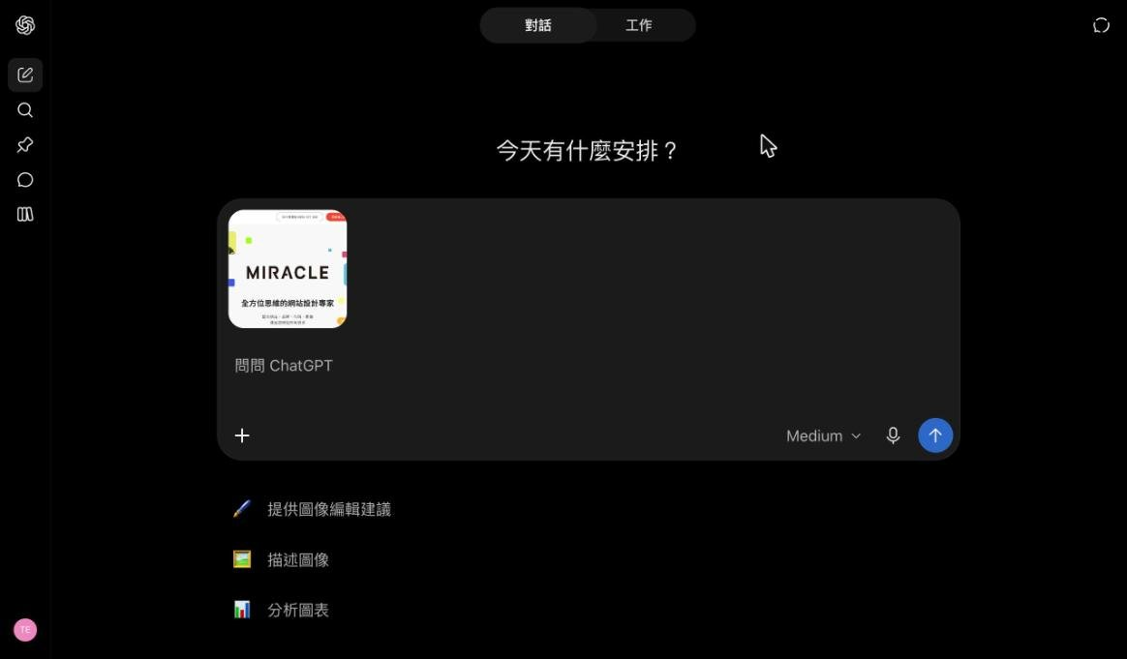
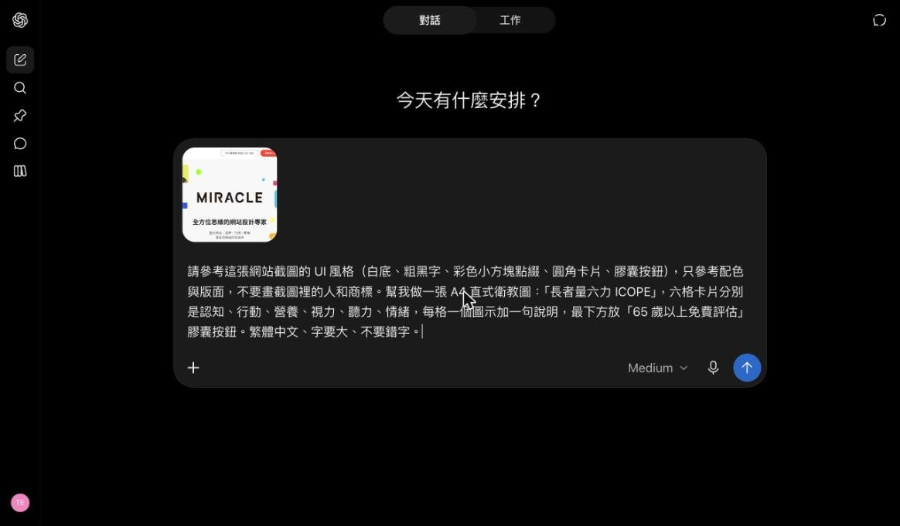
實作③ 做衛教圖：ChatGPT（1/2）
上傳參考截圖，做出同風格的 ICOPE 衛教圖
1
準備參考截圖
2
打開 ChatGPT，上傳截圖
3
貼上提示詞
截一張喜歡的網站畫面。今天用米洛科技首頁示範。
chatgpt.com 登入 → 截圖直接拖進輸入框。免費帳號每天可做幾張圖。
四段：參考的風格、不要的東西（人、商標）、你的內容（六力六格）、格式（A4 直式、繁中、字大）。
Notes:
步驟：準備參考截圖。截圖說明：參考圖：米洛科技首頁截圖（白底、粗黑字、彩色小方塊）
步驟：打開 ChatGPT，上傳截圖。截圖說明：chatgpt.com：把截圖拖進輸入框，或按「＋」上傳
步驟：貼上提示詞。截圖說明：提示詞：參考什麼＋不要什麼＋我的內容＋格式

Slide 17

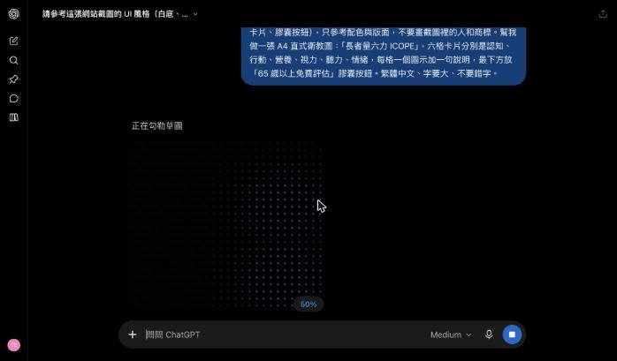
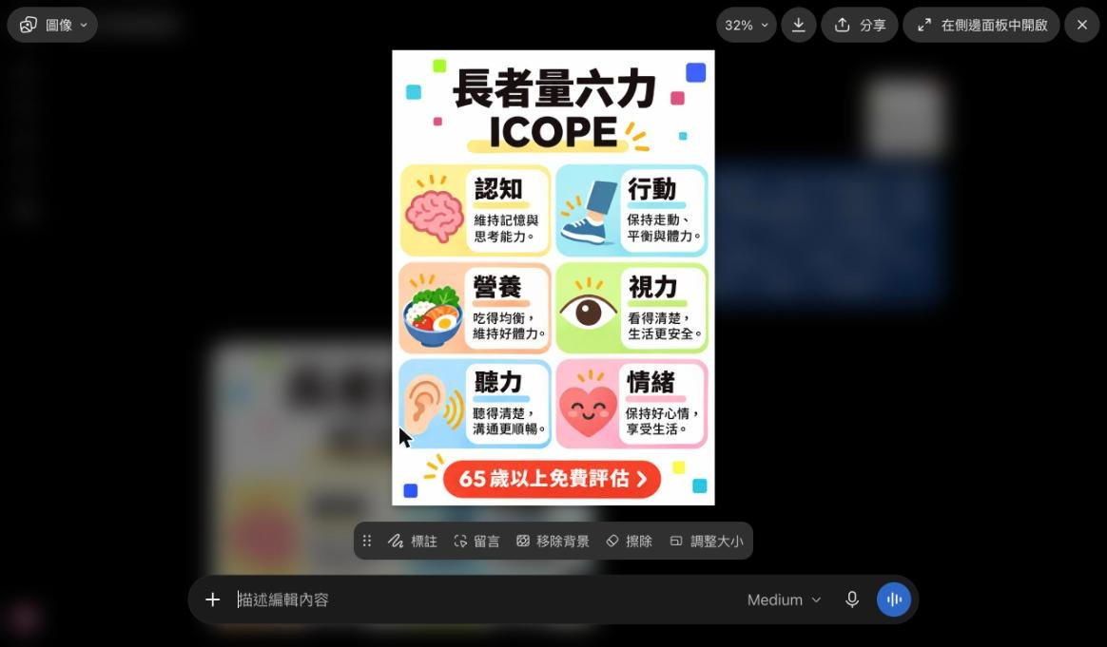
實作③ 做衛教圖：ChatGPT（2/2）
上傳參考截圖，做出同風格的 ICOPE 衛教圖
4
等它畫
5
檢查成品
6
局部修改
畫面會顯示進度。這段時間可以先想要怎麼檢查。
六格文字全對、繁體中文、沒有原網站的人和商標。逐字看錯字與說法，再拿去用。
點圖片 → 用「標註」圈出要改的地方 → 下方輸入「這格改成…」。右上角下載。
Notes:
步驟：等它畫。截圖說明：「正在勾勒草圖」：約 30 秒～1 分鐘
步驟：檢查成品。截圖說明：實際產出（11/11 實測）：配色、方塊、膠囊按鈕都抓到了
步驟：局部修改。截圖說明：點圖片：標註、擦除、移除背景、調整大小，在下方輸入要改什麼

Slide 18
實作③ 做衛教圖：ChatGPT｜提示詞
提示詞：參考風格做衛教圖
複製到 AI 的輸入框，把（ ）裡的內容換成你的
請參考這張網站截圖的 UI 風格（白底、粗黑字、彩色小方塊點綴、圓角卡片、膠囊按鈕），只參考配色與版面，不要畫截圖裡的人和商標。幫我做一張 A4 直式衛教圖：「長者量六力 ICOPE」，六格卡片分別是認知、行動、營養、視力、聽力、情緒，每格一個圖示加一句說明，最下方放「65 歲以上免費評估」膠囊按鈕。繁體中文、字要大、不要錯字。
網頁版可一鍵複製：mattsue1003.github.io/keelung-icope-ai

Slide 19
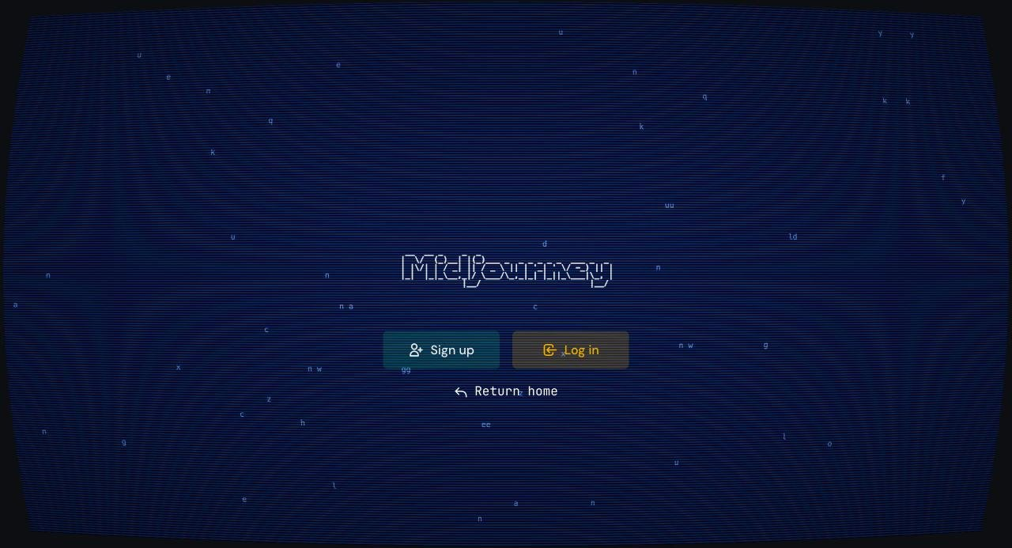
實作③ 做衛教圖：Midjourney
Midjourney：用「風格參考」做出一整套同風格插圖
1
登入 midjourney.com
付費方案才能生成，用 Google 或 Discord 登入，進入 Create。
2
參考截圖拖進輸入框，選 Style Reference
只學配色與畫風（--sref），不是照抄畫面。
3
英文寫畫面，加比例
--ar 3:4 直式、--ar 16:9 簡報。
提示詞・Midjourney（英文）
4
記下 sref 代碼
flat illustration of a smiling Taiwanese grandmother walking in a park, clean white background, bold rounded shapes, small colorful floating squares in pink, lime, blue and orange, friendly health education style --ar 3:4 --sref（貼上參考圖網址或代碼）
同一個代碼，整套六力插圖風格一致。
5
中文字到 Canva 或 ChatGPT 加
Midjourney 擅長插圖，不擅長中文字。

Slide 20
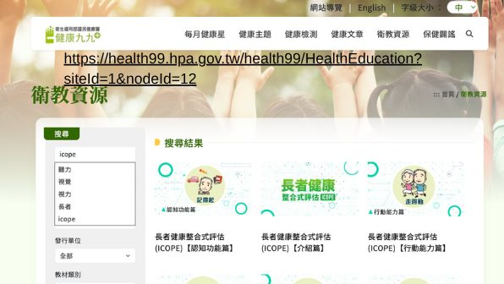
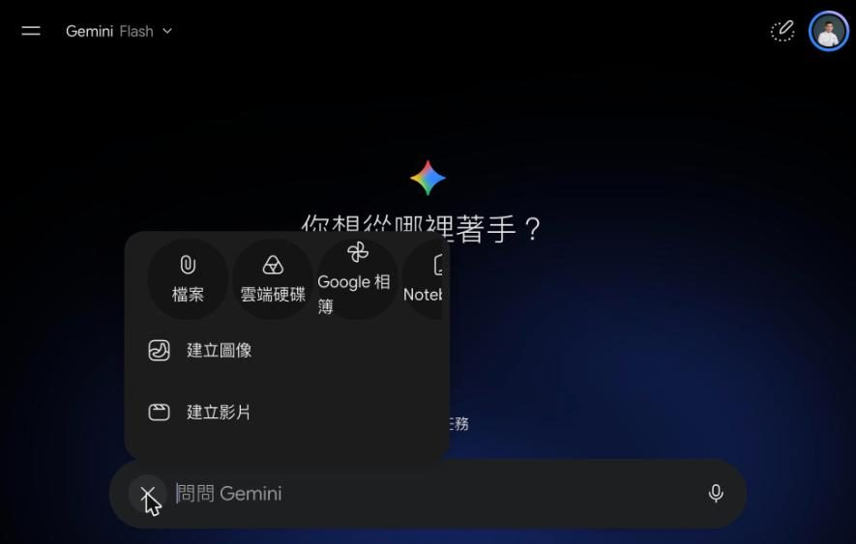
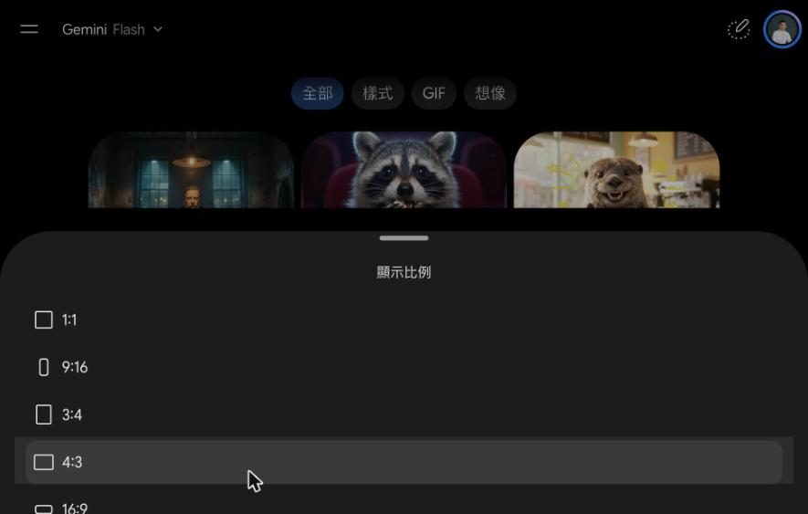
實作③ 免費替代：Gemini（1/2）
沒有付費帳號？Gemini 免費也做得到
1
先備好正確內容
2
打開 Gemini，點「＋」→ 建立圖像
3
選比例 3:4 直式
到國健署「健康九九＋」衛教資源搜尋 ICOPE 聽力篇，挑出 6 個重點。AI 負責畫，內容由你決定。
網址 gemini.google.com。輸入框出現「圖片」標籤，就是製圖模式。
A4 是直式，選 3:4 最接近；做 FB 貼文選 1:1，簡報用選 16:9。
Notes:
步驟：先備好正確內容。截圖說明：健康九九＋衛教資源：搜尋 ICOPE，先找正確內容
步驟：打開 Gemini，點「＋」→ 建立圖像。截圖說明：gemini.google.com → 輸入框左邊「＋」→ 建立圖像
步驟：選比例 3:4 直式。截圖說明：下方比例選單：選 3:4 直式（接近 A4）

Slide 21
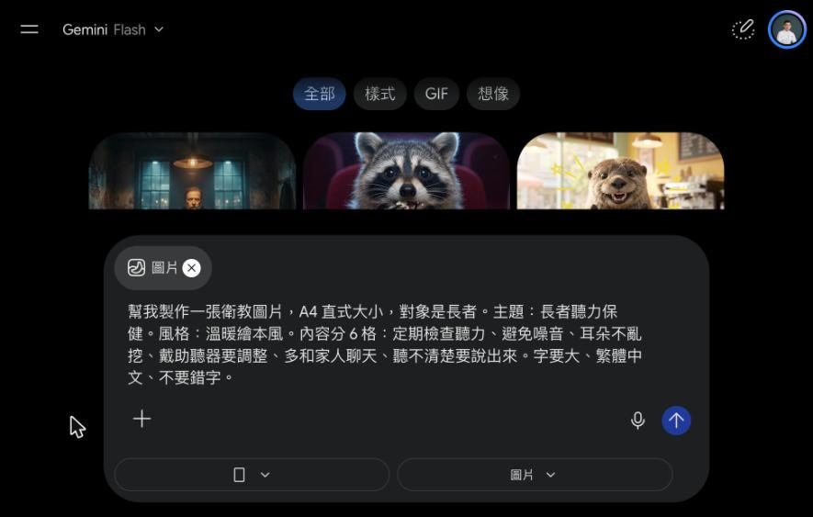
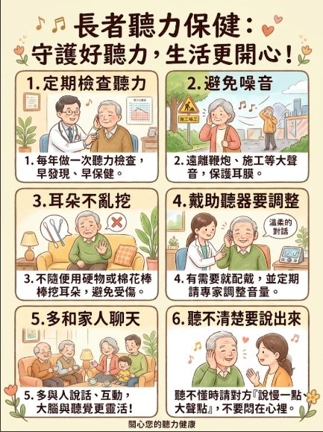
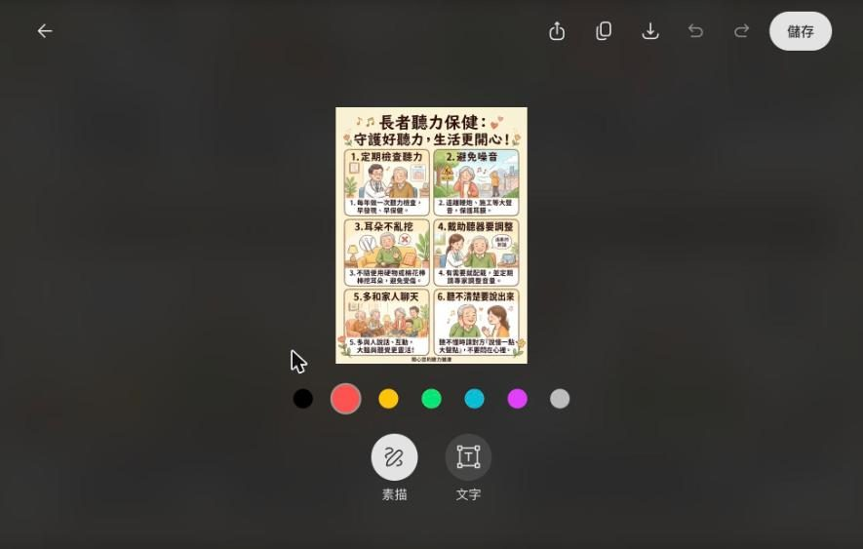
實作③ 免費替代：Gemini（2/2）
沒有付費帳號？Gemini 免費也做得到
4
貼上提示詞，送出
5
檢查成品
6
局部修改，不用整張重來
四個要素：對象（長者）、主題、風格（溫暖繪本風）、每格內容。最後加「字要大、繁體中文、不要錯字」。
逐字看：錯字、數字、醫療說法對不對。這張「每年做一次聽力檢查」等說法，要和衛教單張一致。
點圖片 → 用「素描」圈出要改的地方 → 說「這裡的字改成…」。改好按「儲存」或右上角下載。
Notes:
步驟：貼上提示詞，送出。截圖說明：貼上提示詞：對象、主題、風格、6 格內容、大字
步驟：檢查成品。截圖說明：實際產出：約 20 秒，6 格內容完整、繁體中文
步驟：局部修改，不用整張重來。截圖說明：點圖片進入編輯：素描圈選、文字修改，只改局部

Slide 22
實作③ 免費替代：Gemini｜提示詞
提示詞：A4 衛教圖
複製到 AI 的輸入框，把（ ）裡的內容換成你的
幫我製作一張衛教圖片，A4 直式大小，對象是長者。主題：長者聽力保健。風格：溫暖繪本風。內容分 6 格：定期檢查聽力、避免噪音、耳朵不亂挖、戴助聽器要調整、多和家人聊天、聽不清楚要說出來。字要大、繁體中文、不要錯字。
網頁版可一鍵複製：mattsue1003.github.io/keelung-icope-ai

Slide 23
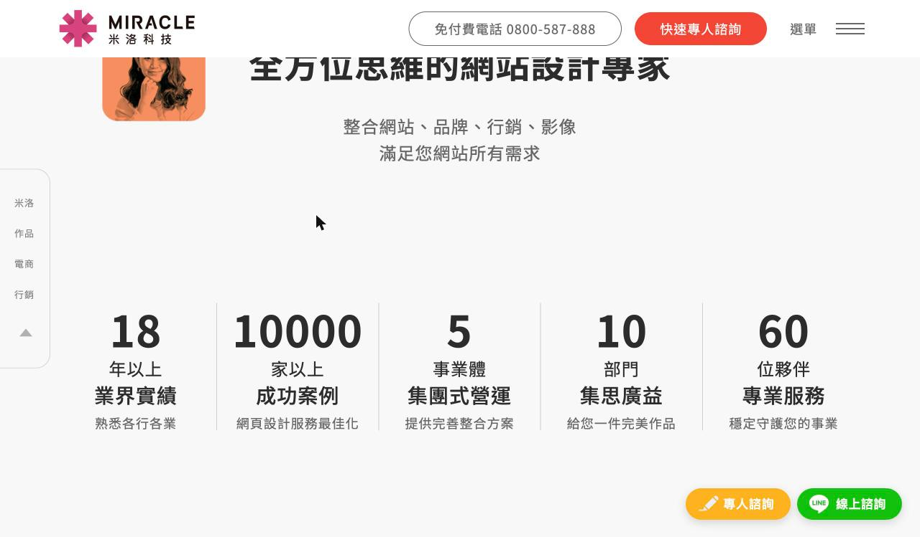
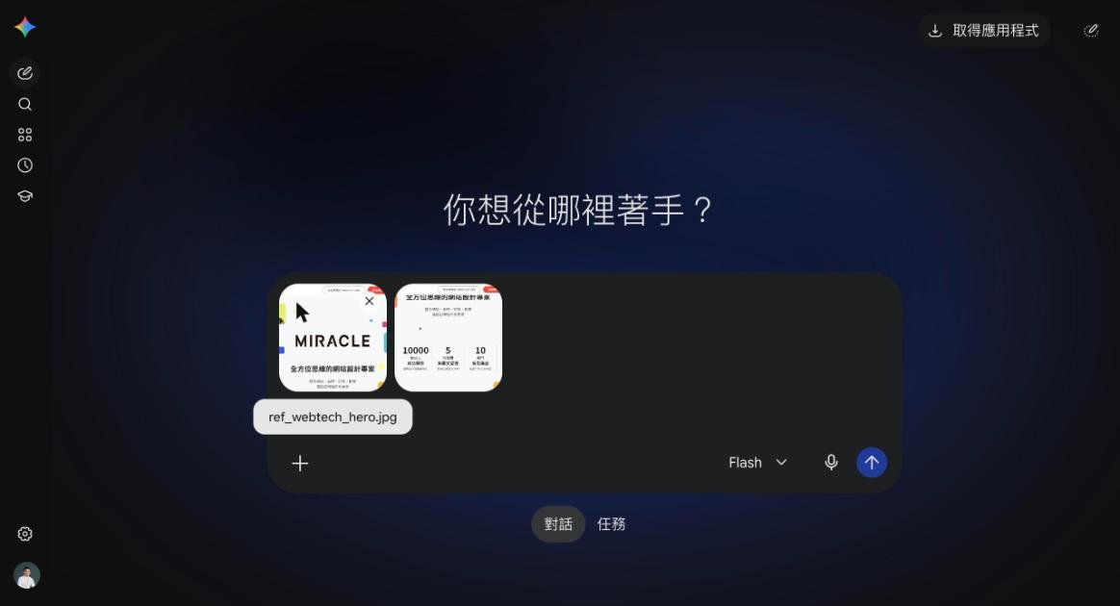
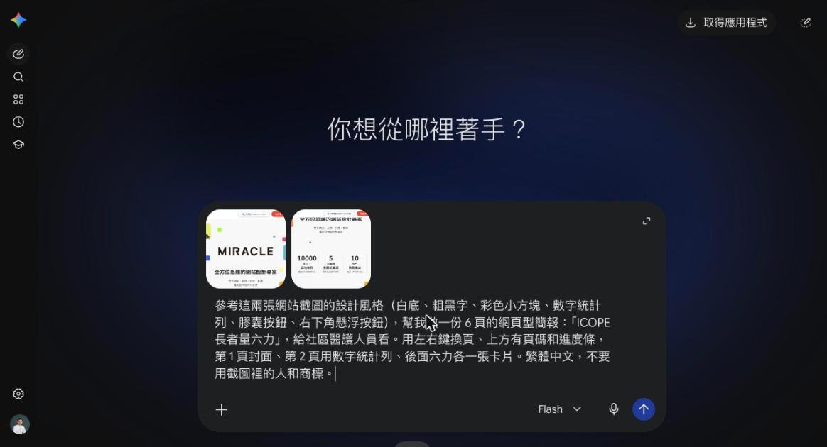
實作④ 做網頁型簡報（1/3）
把別人的網頁設計丟進去，生出你的網頁型簡報
1
截 2 張參考畫面
2
上傳到 Gemini（或 ChatGPT）
3
說清楚每一頁要放什麼
封面一張、內頁一張（例如數字統計列）。版型截得越完整，AI 越抓得到。
gemini.google.com →「＋」→ 檔案，兩張一起選。
頁數、每頁內容、換頁方式（左右鍵、頁碼、進度條），最後加「不要用截圖裡的人和商標」。
Notes:
步驟：截 2 張參考畫面。截圖說明：參考第 2 張：數字統計列。網頁有幾種版型，就各截一張
步驟：上傳到 Gemini（或 ChatGPT）。截圖說明：Gemini「＋」→ 檔案：兩張截圖一起上傳
步驟：說清楚每一頁要放什麼。截圖說明：提示詞：參考的風格＋頁數與每頁內容＋操作方式＋不要的東西

Slide 24
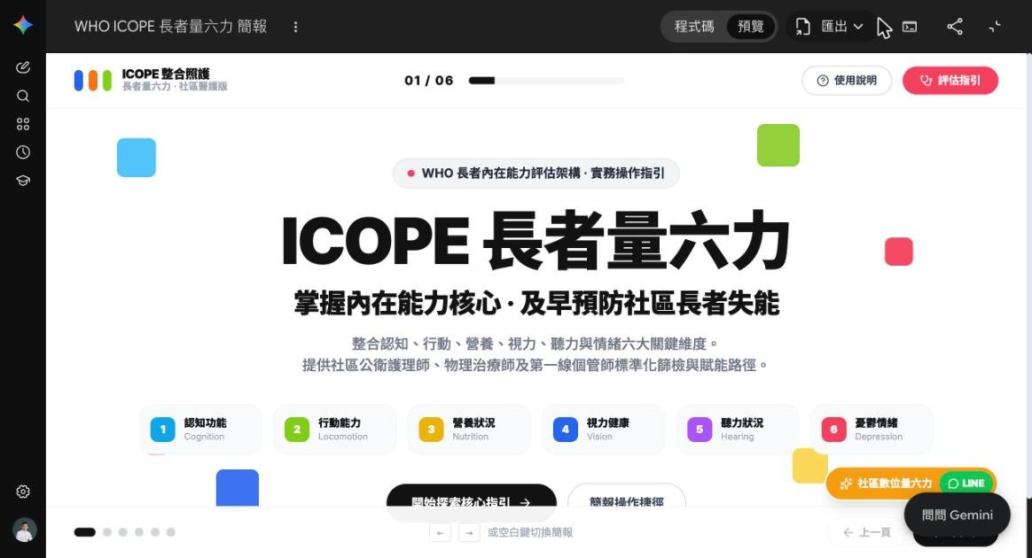
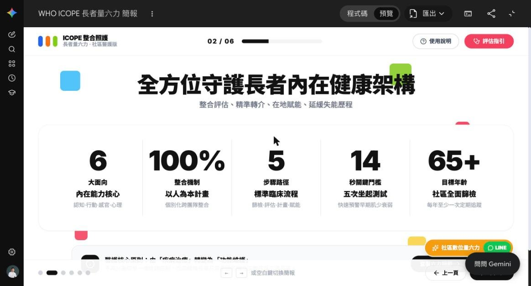
實作④ 做網頁型簡報（2/3）
把別人的網頁設計丟進去，生出你的網頁型簡報
4
約 2 分鐘，看預覽
5
每一頁照參考的版型排
按右上「全螢幕」，用左右鍵翻頁。參考網站的感覺都在，內容是你的。
參考圖的「數字統計列」被直接用在第 2 頁。
Notes:
步驟：約 2 分鐘，看預覽。截圖說明：實際產出（11/11 實測）：白底粗黑字、彩色方塊、頁碼進度條、右下懸浮按鈕
步驟：每一頁照參考的版型排。截圖說明：第 2 頁：照著參考的數字統計列排版

Slide 25
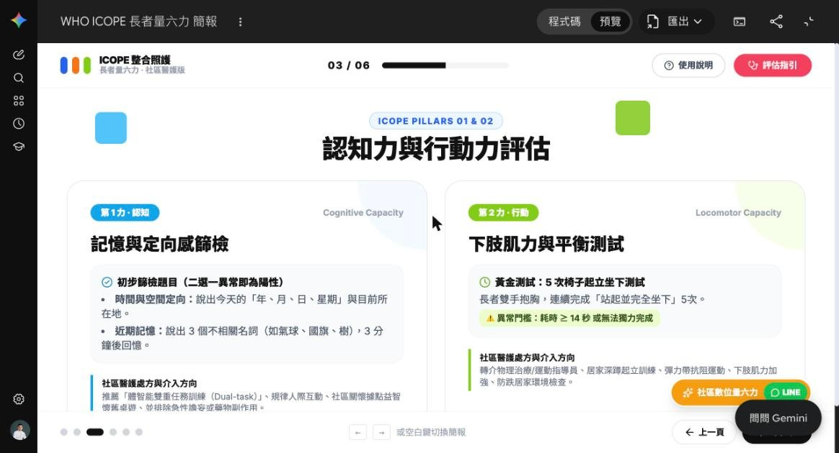
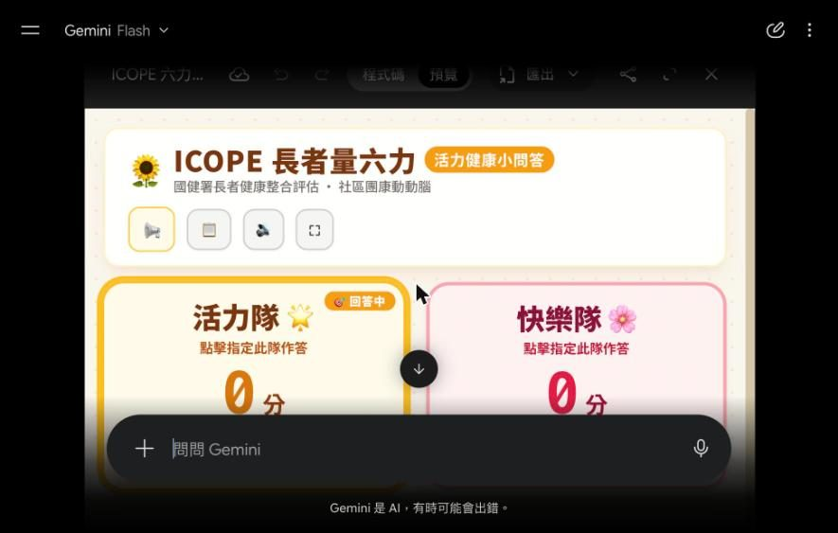
實作④ 做網頁型簡報（3/3）
把別人的網頁設計丟進去，生出你的網頁型簡報
6
內容一定要核對
7
匯出、上架
這頁寫 14 秒，是 WHO 的切點；台灣國健署手冊用 12 秒。AI 不會主動告訴你用了哪一版，請以國健署最新手冊為準。
「匯出」下載 HTML，或切到「程式碼」複製，再用實作⑦放上 GitHub Pages。今天這份簡報就是這樣做出來的。
Notes:
步驟：內容一定要核對。截圖說明：注意：五次起立坐下寫「≥14 秒」是 WHO 版本；國健署手冊以 12 秒為切點
步驟：匯出、上架。截圖說明：上方工具列：程式碼／匯出／分享。匯出 HTML 後到實作⑦上架

Slide 26
實作④ 做網頁型簡報｜提示詞
提示詞：參考設計做網頁型簡報
複製到 AI 的輸入框，把（ ）裡的內容換成你的
參考這兩張網站截圖的設計風格（白底、粗黑字、彩色小方塊、數字統計列、膠囊按鈕、右下角懸浮按鈕），幫我做一份 6 頁的網頁型簡報：「ICOPE 長者量六力」，給社區醫護人員看。用左右鍵換頁、上方有頁碼和進度條，第 1 頁封面、第 2 頁用數字統計列、後面六力各一張卡片。繁體中文，不要用截圖裡的人和商標。
網頁版可一鍵複製：mattsue1003.github.io/keelung-icope-ai

Slide 27
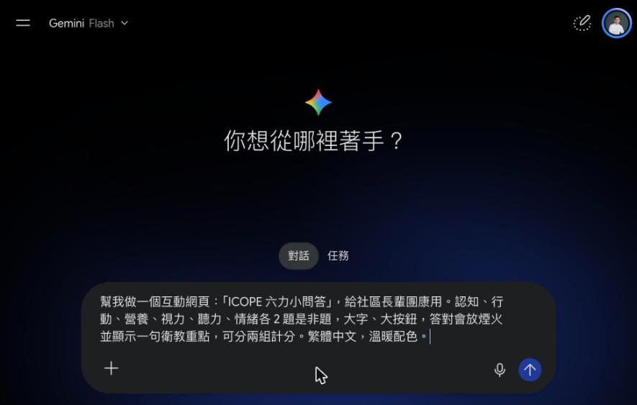
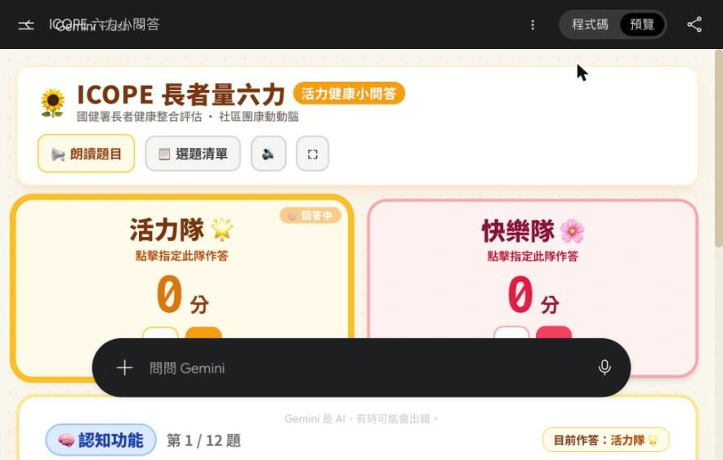
實作④ 做互動網頁（1/2）
同一招做互動網頁：團康用的「六力小問答」
1
開新對話，描述你要的網頁
2
等它寫完，看預覽
3
按全螢幕試玩
想要特定外觀，一樣先上傳喜歡的網頁截圖。寫清楚四件事：給誰用（社區長輩團康）、內容（六力各 2 題）、互動（大按鈕、煙火、兩組計分）、外觀（大字、溫暖配色）。
約 1～2 分鐘。上方工具列：程式碼、預覽、匯出、分享、全螢幕。
Gemini 還自己加了「朗讀題目」與「選題清單」。不要的功能直接說「拿掉朗讀」。
Notes:
步驟：開新對話，描述你要的網頁。截圖說明：新對話直接描述：誰用、題目、互動、外觀
步驟：等它寫完，看預覽。截圖說明：Gemini 寫完程式會直接顯示預覽；上方有「程式碼／預覽／匯出／分享」
步驟：按全螢幕試玩。截圖說明：全螢幕預覽：兩隊計分、朗讀題目、選題清單

Slide 28
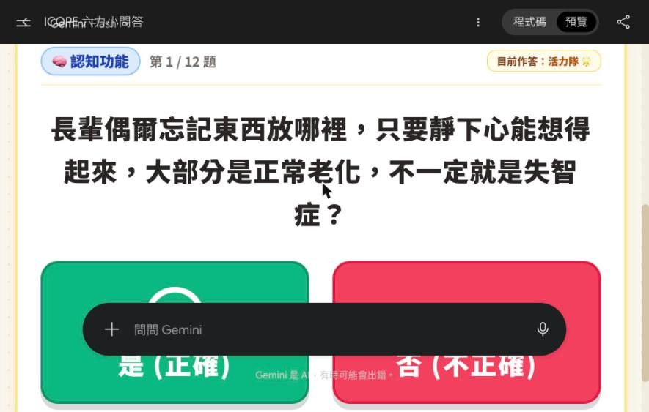
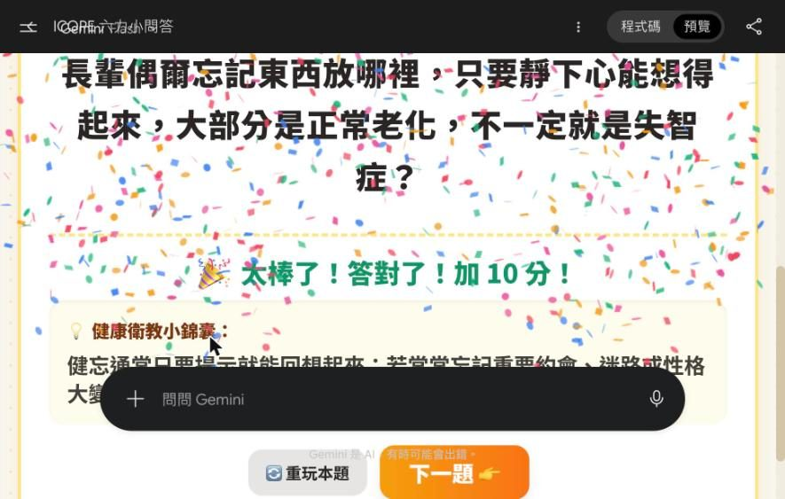
實作④ 做互動網頁（2/2）
同一招做互動網頁：團康用的「六力小問答」
4
逐題檢查內容
5
答對有煙火、有衛教重點
題目的醫療說法由你把關。發現不對就說「第 3 題改成…」，它會只改那一題。
投影到電視就能帶團康。要帶走：按「分享」產生連結，或「匯出」程式碼，再到實作⑦上架。
Notes:
步驟：逐題檢查內容。截圖說明：題目用大字顯示，是／否兩個大按鈕
步驟：答對有煙火、有衛教重點。截圖說明：答對：彩帶動畫＋加 10 分＋一句衛教小錦囊

Slide 29
實作④ 做互動網頁｜提示詞
提示詞：團康互動網頁
複製到 AI 的輸入框，把（ ）裡的內容換成你的
幫我做一個互動網頁：「ICOPE 六力小問答」，給社區長輩團康用。認知、行動、營養、視力、聽力、情緒各 2 題是非題，大字、大按鈕，答對會放煙火並顯示一句衛教重點，可分兩組計分。繁體中文，溫暖配色。
網頁版可一鍵複製：mattsue1003.github.io/keelung-icope-ai

Slide 30
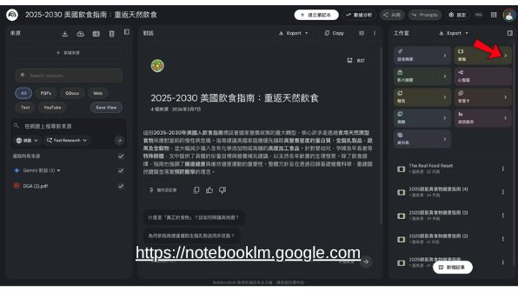
實作⑤ 做簡報（1/2）
把手冊與衛教資料，變成社區衛教簡報
1
新增筆記本，加入來源
2
右側「工作室」選「簡報」
notebooklm.google.com → 新增 → 上傳 PDF 或貼網址（WHO 手冊、健康九九＋單張）。只根據你給的來源回答。
點簡報旁的筆形圖示，可以寫給它的要求（見下方提示詞）。資訊圖表、語音摘要也在這裡。
Notes:
步驟：新增筆記本，加入來源。截圖說明：notebooklm.google.com：左邊來源、中間對話、右邊工作室
步驟：右側「工作室」選「簡報」。截圖說明：右側「工作室」：簡報、資訊圖表、語音摘要、心智圖

Slide 31
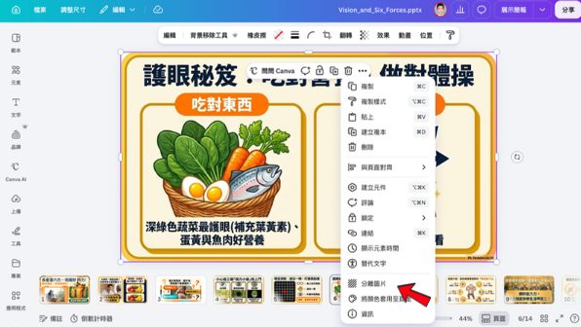

實作⑤ 做簡報（2/2）
把手冊與衛教資料，變成社區衛教簡報
3
轉成可以改字的 PPT
4
或用 Canva「分離圖片」
NotebookLM 簡報下載是 PDF（圖片）。丟到 deckedit.com/zh-Hant，轉成 .pptx，文字就能改。
把簡報頁圖片上傳 Canva → 右鍵 → 分離圖片，字和插圖會拆成可以移動、修改的圖層。
Notes:
步驟：轉成可以改字的 PPT。截圖說明：deckedit.com：把 NotebookLM 簡報 PDF 轉成可編輯 PPT
步驟：或用 Canva「分離圖片」。截圖說明：Canva：選取圖片 → 右鍵「分離圖片」，文字和插圖分開

Slide 32
實作⑤ 做簡報｜提示詞
提示詞：NotebookLM 簡報
複製到 AI 的輸入框，把（ ）裡的內容換成你的
對象是社區長輩，做 8 頁簡報，主題「ICOPE 長者量六力」。每頁一個重點、字大、用生活例子；最後一頁寫「在哪裡可以做評估、評估後會怎麼幫你」。
網頁版可一鍵複製：mattsue1003.github.io/keelung-icope-ai

Slide 33
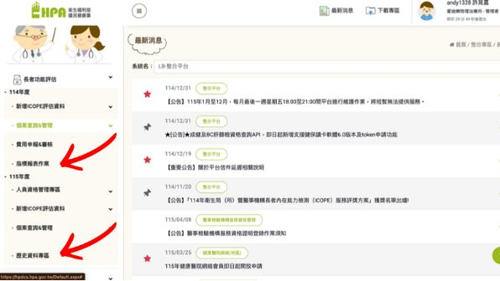
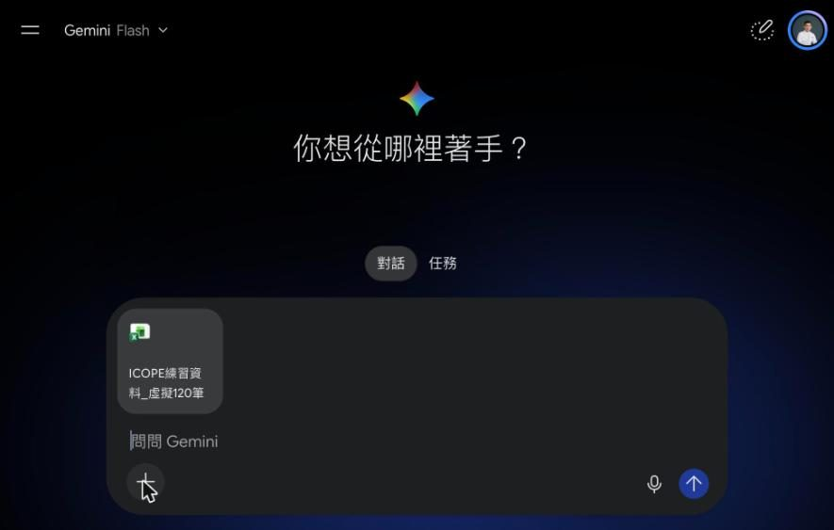
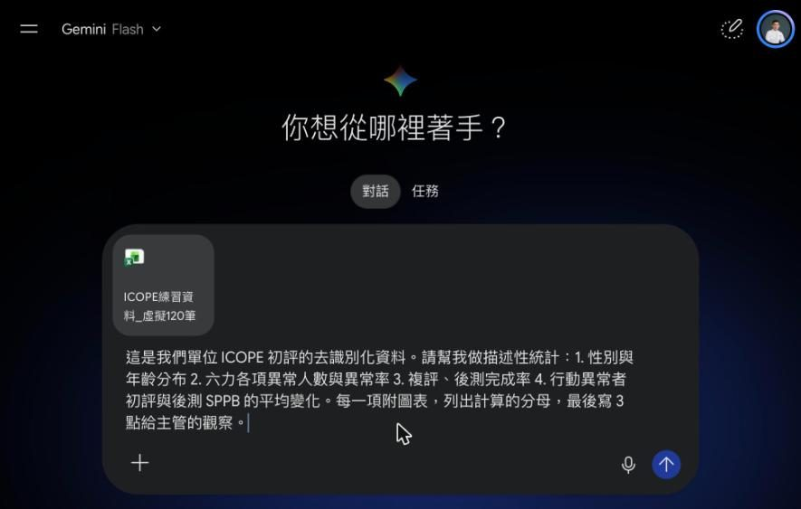
實作⑥ 看數據（1/2）
指標報表下載後，交給 AI 做描述性統計
1
從平台下載報表
2
上傳練習檔到 Gemini
3
貼上統計提示詞
登入整合平台 →「個案查詢與管理」→ 指標報表作業。下載的檔案先做去識別化（實作前一站）。今天用虛擬練習檔。
「＋」→ 檔案 → 選「ICOPE練習資料_虛擬120筆.xlsx」。ChatGPT 一樣可以，上傳後貼同一段提示詞。
關鍵是「列出分母」。百分比沒有分母，主管問「是誰的幾成」就答不出來。
Notes:
步驟：從平台下載報表。截圖說明：國健署整合平台：個案查詢與管理 → 指標報表作業、歷史資料專區
步驟：上傳練習檔到 Gemini。截圖說明：Gemini 輸入框「＋」→ 檔案，選練習檔 .xlsx
步驟：貼上統計提示詞。截圖說明：提示詞寫清楚：要哪些統計、要列分母、要觀察

Slide 34
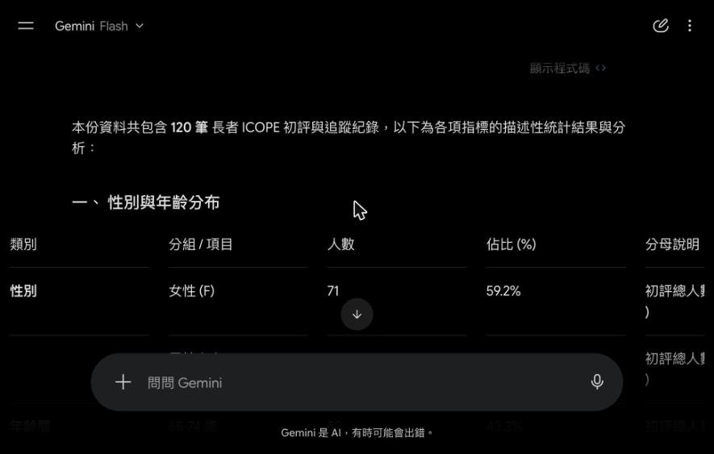
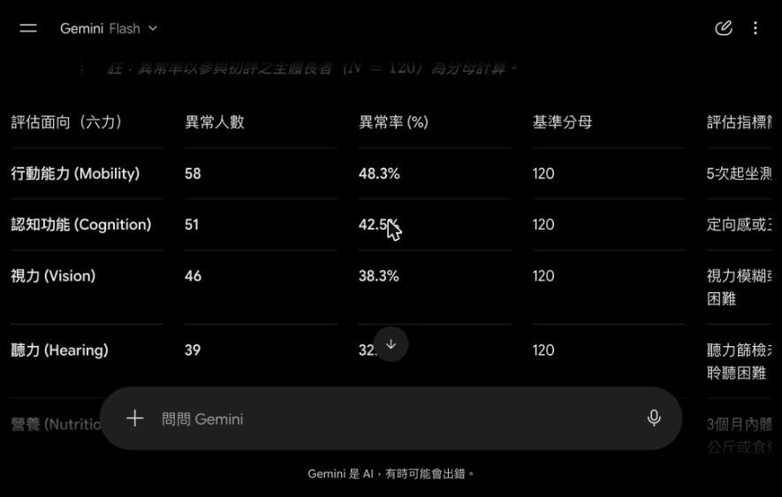
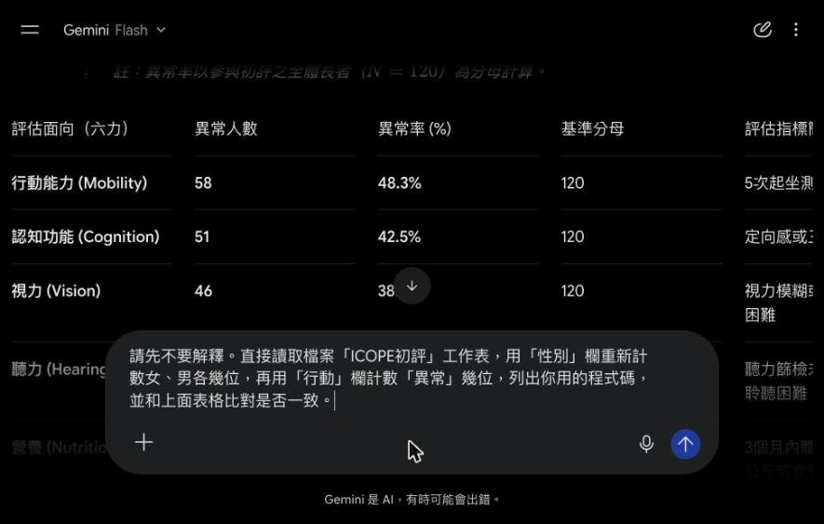
實作⑥ 看數據（2/2）
指標報表下載後，交給 AI 做描述性統計
4
看結果：表格很漂亮
5
六力異常數也不對
6
追問：叫它重算、列出程式碼
有分母、有百分比，看起來很專業。但性別人數已經和檔案不一樣了。
認知異常多算了一倍。直接拿去報告，結論會完全錯。這就是為什麼一定要驗算。
用下一頁的「驗算提示詞」。數字對了，再請它做成 Word／PDF／簡報下載。
Notes:
步驟：看結果：表格很漂亮。截圖說明：Gemini 實際產出（11/11 實測）：女 71、男 49。正確答案是 77／43
步驟：六力異常數也不對。截圖說明：實測：行動異常 58 人、認知 51 人。正確是 42、25
步驟：追問：叫它重算、列出程式碼。截圖說明：追問：請它用程式重算、列出程式碼並比對

Slide 35
實作⑥ 看數據｜提示詞
提示詞：描述性統計
複製到 AI 的輸入框，把（ ）裡的內容換成你的
這是我們單位 ICOPE 初評的去識別化資料。請幫我做描述性統計：1. 性別與年齡分布 2. 六力各項異常人數與異常率 3. 後測完成率 4. 行動異常者初評與後測 SPPB 平均變化。用表格呈現並列出分母，最後寫 3 點給主管的觀察。
網頁版可一鍵複製：mattsue1003.github.io/keelung-icope-ai

Slide 36
實作⑥ 驗算
AI 算錯了：今天實測的真實案例
項目 | Gemini 第一次 | 正確答案
女／男 | 71／49 | 77／43
平均年齡 | 76.2 | 80.0
85 歲以上 | 23 | 43
認知異常 | 51 | 25（20.8%）
行動異常 | 58 | 42（35.0%）
視力異常 | 46 | 42（35.0%）
聽力異常 | 39 | 36（30.0%）
57.8%
7.5→8.9
後測完成率＝59／102（分母：至少一項異常者）
SPPB 平均（n＝25，行動異常且完成後測）
驗算提示詞
請先不要解釋。直接讀取檔案，用「性別」欄重新計數女、男各幾位，再用「行動」欄計數「異常」幾位，列出你用的程式碼，並和上面表格比對是否一致。
Excel 驗算公式（認知異常率）
分母皆為 120 位初評。紅字＝和檔案不符（2026/11/11 實測，Gemini Flash）。
=COUNTIF(E:E,"異常")/(COUNTA(A:A)-1)

Slide 37
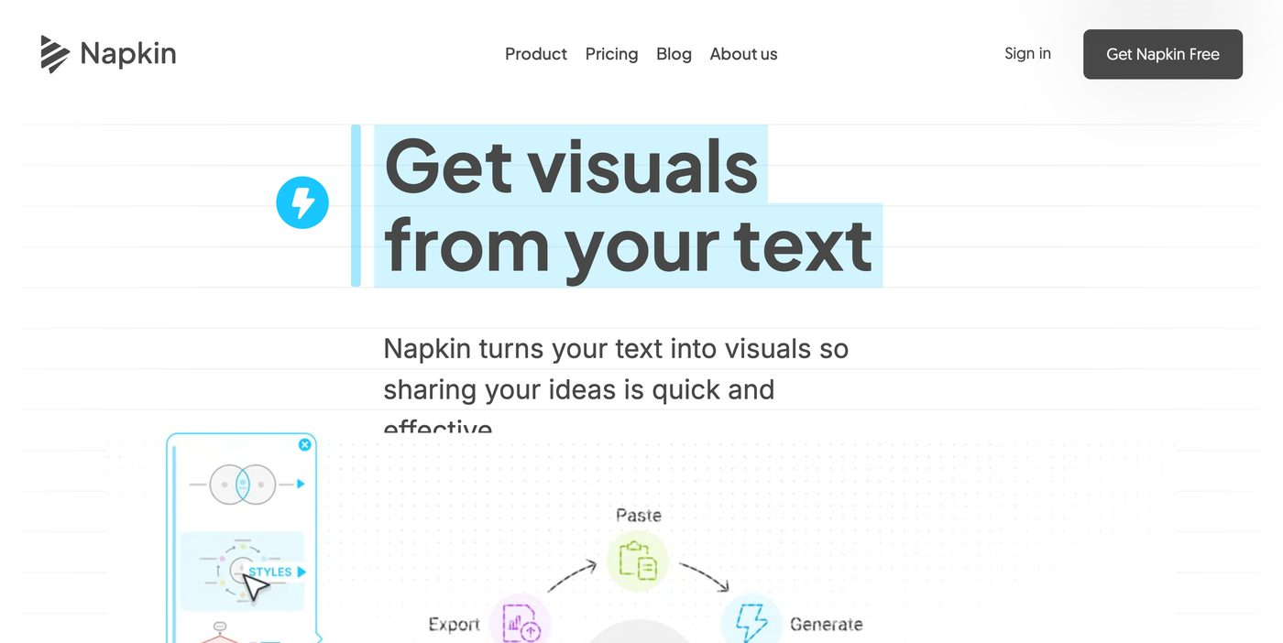
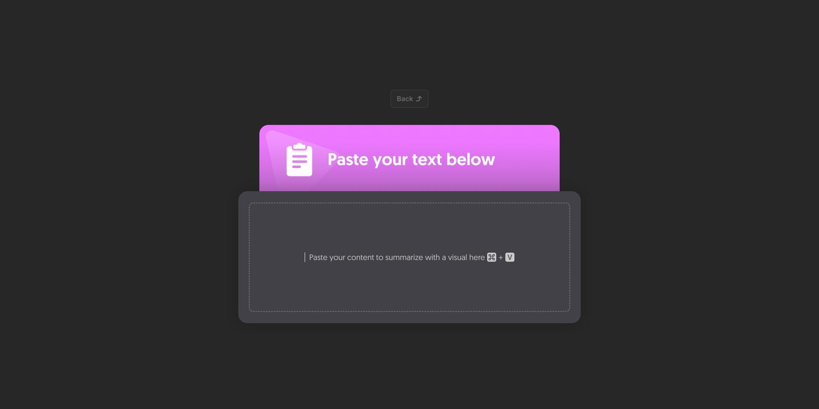

補充工具（1/2）
Napkin：貼上一段文字，秒變流程圖
1
打開 napkin.ai，登入
2
貼上一段文字
3
選取文字，按閃電
做 ICOPE 流程說明、單位報告、簡報圖表都好用。
例：「初評 → 六力任一異常 → 複評 → 1 個月內開始追蹤 → 3～6 個月後測」。
它會給好幾種版型，挑一個最清楚的。
Notes:
步驟：打開 napkin.ai，登入。截圖說明：napkin.ai：Google 帳號登入，免費版就能用
步驟：貼上一段文字。截圖說明：新文件，貼上一段流程文字
步驟：選取文字，按閃電。截圖說明：選取文字，按左邊閃電圖示產生圖表

Slide 38


補充工具（2/2）
Napkin：貼上一段文字，秒變流程圖
4
換風格、改字
5
匯出 PNG 放進簡報
圖上的字都能直接點兩下修改。
放進 PPT、Canva、報告都可以。
Notes:
步驟：換風格、改字。截圖說明：換配色、換圖示，字可以直接改
步驟：匯出 PNG 放進簡報。截圖說明：匯出 PNG／SVG／PDF

Slide 39



實作⑦ 上架分享（1/2）
做好的網頁，變成一個網址
1
註冊 GitHub，新增儲存庫
2
取英文名稱，選 Public
3
點「creating a new file」
github.com 免費註冊 → 右上角「＋」→ New repository。
名稱會變成網址的一部分：帳號.github.io/icope-quiz。
或「uploading an existing file」上傳 Gemini 匯出的檔案。
Notes:
步驟：註冊 GitHub，新增儲存庫。截圖說明：github.com 右上角「＋」→ New repository
步驟：取英文名稱，選 Public。截圖說明：輸入英文名稱，例如 icope-quiz
步驟：點「creating a new file」。截圖說明：建好後點「creating a new file」

Slide 40



實作⑦ 上架分享（2/2）
做好的網頁，變成一個網址
4
檔名 index.html，貼上程式碼
5
Settings → Pages → main → Save
6
複製網址，做成 QR 分享
Gemini 預覽上方切到「程式碼」→ 全選複製 → 貼上 → 右上角 Commit changes。
過 1～2 分鐘重新整理，上方會出現網址。
傳到 LINE、印在單張上。之後改內容，只要改 index.html。
Notes:
步驟：檔名 index.html，貼上程式碼。截圖說明：檔名輸入 index.html，貼上程式碼，按 Commit changes
步驟：Settings → Pages → main → Save。截圖說明：Settings → Pages → Branch 選 main → Save
步驟：複製網址，做成 QR 分享。截圖說明：「Your site is live at …」：這就是可以分享的網址

Slide 41
實作⑦ 上架分享｜提示詞
提示詞：整理成可上架的檔案
複製到 AI 的輸入框，把（ ）裡的內容換成你的
請把這個網頁整理成一個完整的 index.html 單一檔案（CSS、JavaScript 都放在同一個檔案），可以直接上傳到 GitHub Pages。不要放任何個資。
網頁版可一鍵複製：mattsue1003.github.io/keelung-icope-ai

Slide 42







延伸工具
回去還可以試的工具與範例
長者遊戲簡報生成器
猜猜我是誰（Gemini 分享）
營養標示 10 題挑戰
AI 代理：Gemini 任務／OpenCode
mattsue1003.github.io/order-different-slides
gemini.google.com/share/9b73f8a57909
gemini.google.com/share/647fe79eaf6c
opencode.ai/zht
ChatGPT 工作模式
Canva 魔法工作室
賓果／桌遊生成器
NotebookLM 語音摘要
chatgpt.com
www.canva.com
mattsue1003.github.io/new-bingo-generator
notebooklm.google.com

Slide 43
帶回單位（1/2）
提示詞庫：把（ ）換掉就能用
轉譯・長者版
把下面這段（ICOPE 營養篩檢說明）改成長輩聽得懂的三句話：口語、一句一個重點、不要用英文縮寫。醫療重點不能改變。
（貼上原文）
家屬 LINE 回覆
幫我回覆家屬：（個案A）這次評估（行動能力）異常，下週二會安排（復能服務）評估，請家屬當天在家。語氣親切、100 字以內，不要提到診斷名稱。
轉介說明單
依下面的評估結果，寫一份給（眼科診所）的轉介說明：個案代號、篩檢結果、轉介原因、希望對方回覆的事項。條列、一頁以內。
（貼上去識別化的結果）

Slide 44
帶回單位（2/2）
提示詞庫：把（ ）換掉就能用
共學報告
根據這份統計表，幫我寫共學會議的 5 分鐘報告稿：現況（附數字與分母）、2 個困難、2 個改善策略、需要衛生局協助的事。語氣中性，不要評價個人。
衛教活動設計
設計一堂 50 分鐘的社區長輩活動，主題（視力保健），包含暖身遊戲、衛教 3 個重點、動手做、回家作業。每段寫時間、器材、帶領說法。
先問我再做
在開始之前，請先問我 5 個你需要知道的問題（對象、目的、限制、格式、長度），等我回答完再做。

Slide 45
課後任務
兩週內，每項做一次
用語音口述一筆評估紀錄，貼給 AI 整理（用代號）
用 Chrome 問問 Gemini 讀一份手冊，核對它給的頁碼
找一個喜歡的設計，請 AI 參考它做一張 A4 衛教圖
丟一個參考網頁進去，做一份網頁型簡報或團康網頁
把單位指標去識別化後做描述性統計，自己驗算一項
上架一個網頁到 GitHub Pages，把網址貼到 LINE 社群

Slide 46

謝謝聆聽
Happiness is not a goal…
it’s a by-product of a life well lived.
快樂不是一個目標，它是踏實人生的副產品。（Eleanor Roosevelt）
加入 LINE 學員社群
網頁版簡報
臉書：facebook.com/chungmenghsiu
設計｜愛迪樂 鍾孟修 職能治療師 練習資料皆為虛擬資料

